Slide 1
Северное Возрождение
(конец XV-XVI вв.)

Slide 2
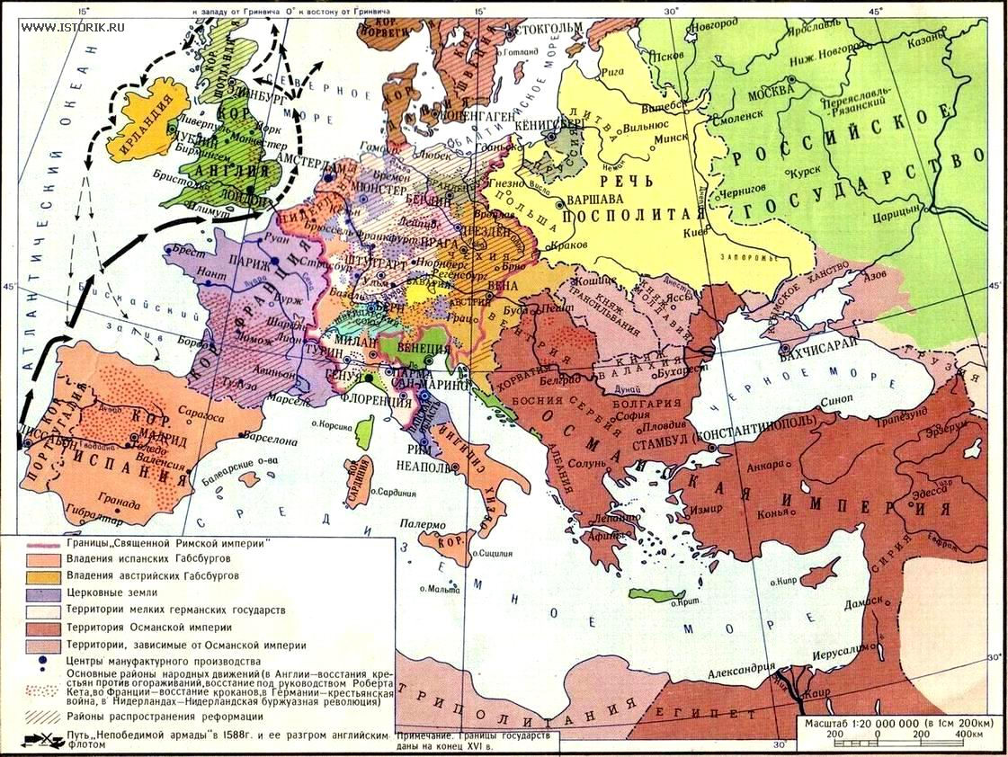
Европа в XV веке

Slide 3
Отличия от Итальянского Возрождение
Параллельно со зрелой/ пламенеющей готикой: экспрессивность, беспокойное движение
Интересует не идеальное, а типичное
Не интересует перспектива
Материал - масло

Slide 4
Нидерланды
Урбанизация (город вытесняет средневековый монастырь или замок):
Цеховое ремесло
Обособление людей
Освобождение от средневековой морали
Стихия праздника/карнавала

Slide 5
Питер Брейгель Старший (Мужицкий) 1525-1569
Один из образцов «Смеховой культуры» -
Битва Карнавала и Поста (1559)
метафора

Slide 6
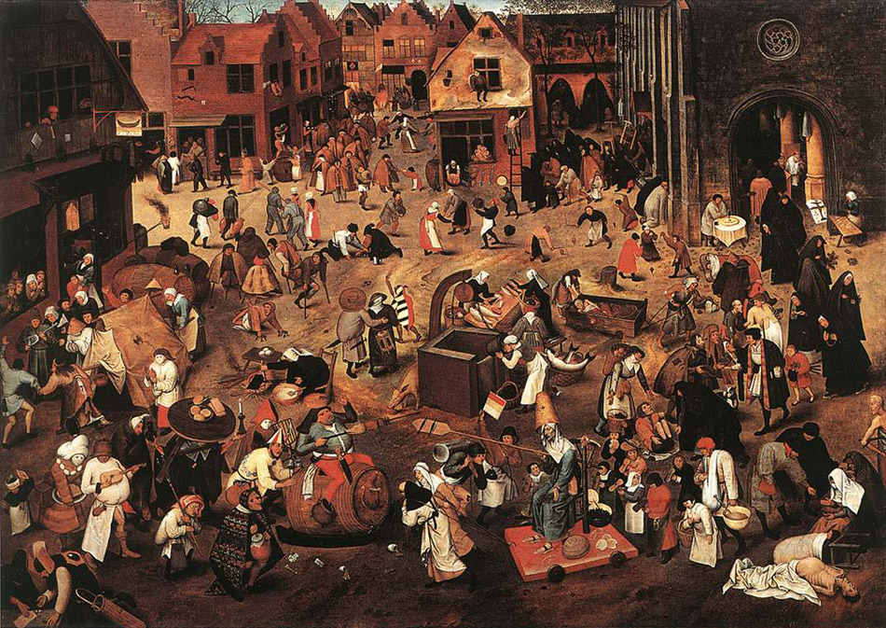

Slide 8
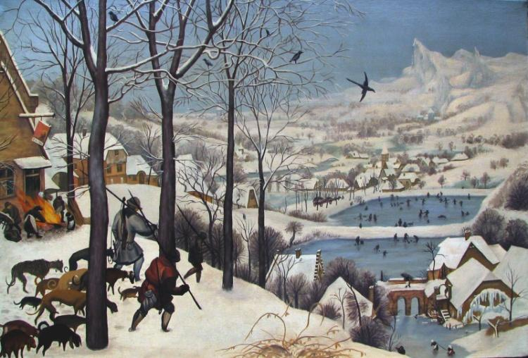
Охотники на снегу (1565)

Slide 9
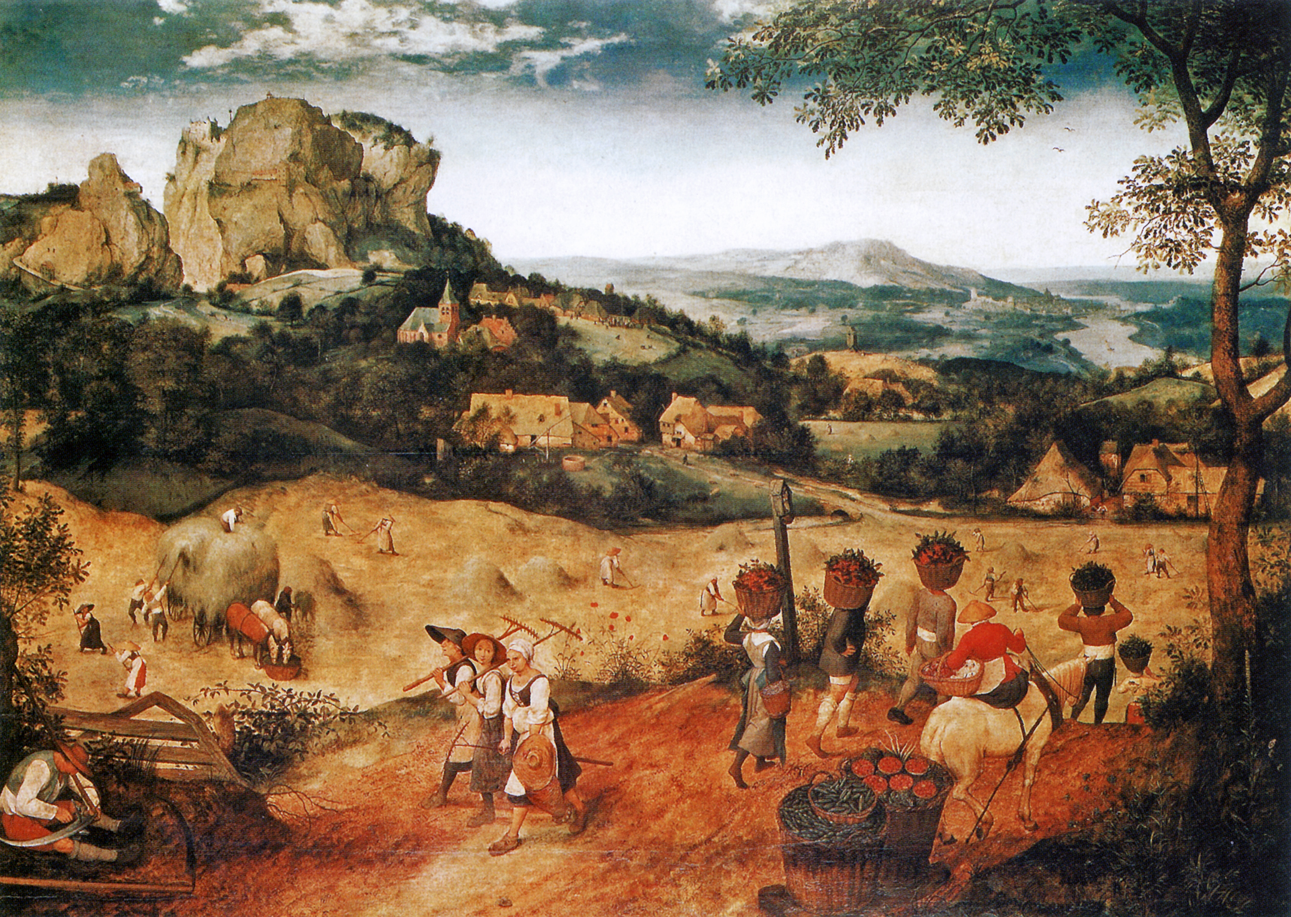

Slide 10
